Slide 1
Планування представлення презентації та виступ перед аудиторією. Налаштування показу презентацій. Використання гіперпосилань і кнопок дій.

Slide 2
Інформатична розминка
Її можна вставити до презентації, встановити її розмір, до неї можна додати текст зображення. Вона має стовпці та рядки (Таблиця)
Це файл, він містить стилі презентацій, які включають в себе типи та розміри маркерів і шрифтів, положення текстових написів, параметри оформлення фону, кольорові схеми… (Шаблон оформлення)
Вони можуть бути текстові, графічні, відео, звукові (об’єкти слайду)

Slide 3
Дайте відповіді на запитання
1. Як створити слайд? Як запустити презентацію на виконання?
2. Як виконати вставку тексту в слайд?
3. Як змінити фон слайду? Чи можливо зробити різні фони на різних слайдах? А однакові на всіх?
4. Як настроїти анімацію тексту, картинки?
5. Як створити декілька слайдів та налагодити перехід між ними?

Slide 4
Планування демонстрації комп'ютерної презентації
Під час створення комп'ютерної презентації ви враховуєте,
хто і в яких умовах буде її переглядати
перед ким будете виступати з нею
Залежно від цього потрібно планувати і хід її демонстрації.

Slide 5
Планування демонстрації комп'ютерної презентації
Якщо ви будете виступати з презентацією перед аудиторією, то можете керувати її показом:
вручну
спланувати час показу для автоматичної зміни слайдів

Slide 6
Планування демонстрації комп'ютерної презентації
Якщо комп'ютерна презентація створюється для самостійного ознайомлення з її змістом без усного виступу, то варто спланувати в структурі презентації слайд з переліком розділів і забезпечити можливість швидкого переходу до перегляду потрібного розділу.

Slide 7
Планування демонстрації комп'ютерної презентації
Якщо презентація буде демонструватися без усного супроводу та керування, наприклад на великому екрані у виставковому залі або в транспорті, то потрібно спланувати та налаштувати її показ без зупинки до вимкнення.

Slide 8
Планування демонстрації комп'ютерної презентації
Під час планування показу варто обміркувати:
які зі слайдів будуть демонструватися і в якій послідовності
скільки часу знадобиться на показ кожного з них
які ефекти будуть використані в комп'ютерній презентації
Окремо варто підготувати текст вашого виступу

Slide 9
Планування демонстрації комп'ютерної презентації
Для настроювання показу відповідно до вашого плану призначено елементи керування вкладки Показ слайдів.
Після вибору кнопки Настроювання показу слайдів з групи Настроювання вкладки Показ слайдів відкривається вікно Настроювання презентації.

Slide 10
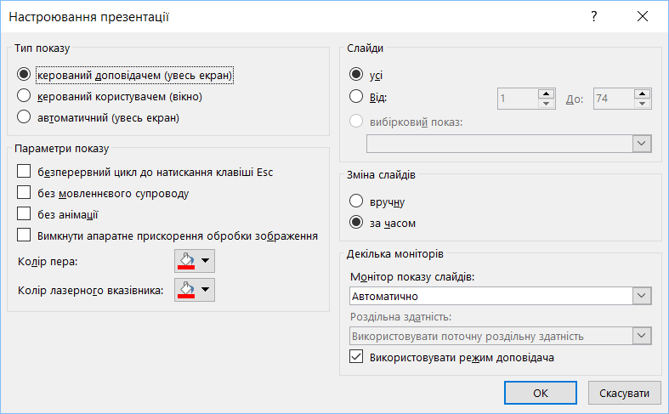
Планування демонстрації комп'ютерної презентації
Вікно Настроювання презентації

Slide 11
Планування демонстрації комп'ютерної презентації
Якщо у вікні Настроювання презентації встановлено позначку прапорця безперервний цикл до натискання клавіші «Esc»,
то презентація буде відтворюватися багаторазово без зупинки, поки не буде натиснуто клавішу Esc.
При цьому має бути встановлена позначка перемикача за часом у групі Зміна слайдів.

Slide 12
Планування демонстрації комп'ютерної презентації
У цьому самому вікні можна встановити, будуть демонструватися:
всі слайди презентації
лише
частина з них
або
Для цього призначено елементи керування групи Слайди.

Slide 13
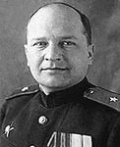
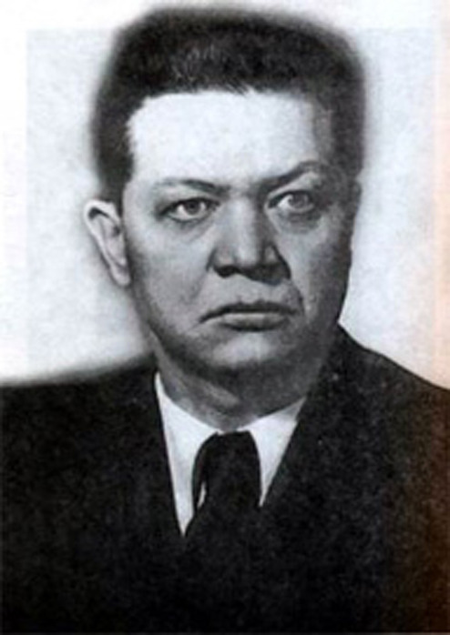
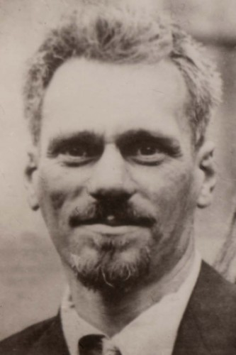
Використання гіперпосилань і кнопок дій
Якщо в комп'ютерній презентації велика кількість слайдів, її варто поділити на окремі розділи та створити систему переходів між розділами.
Наприклад, якщо для уроку фізики ви готуєте комп'ютерну презентацію з теми Видатні постаті Полтавщини, то розділи можуть бути присвячені діячам науки, відомим в усьому світі .
Микола Духов
Олександр Засядько
Юрій Кондратюк

Slide 14
Використання гіперпосилань і кнопок дій
Для швидкого переходу до потрібного розділу доцільно на окремому слайді створити меню з назвами всіх розділів презентації і кожну з них пов'язати гіперпосиланням з першим слайдом відповідного розділу.
Такий слайд називають також домашнім.

Slide 15
Використання гіперпосилань і кнопок дій
Гіперпосилання у презентації, як і на веб-сторінках, може бути пов'язано з текстовим або графічним об'єктом на слайді та забезпечувати:
Перехід до перегляду деякої веб-сторінки або іншого слайда презентації
Відкриття певного документа
Відправлення листа електронною поштою або інше

Slide 16
Використання гіперпосилань і кнопок дій
Для того щоб створити гіперпосилання, пов'язане з фрагментом тексту, потрібно:
Виділити фрагмент тексту, з яким буде пов'язано гіперпосилання.
Виконати Вставлення ⇒ Посилання ⇒ Гіперпосилання.
1
2

Slide 17
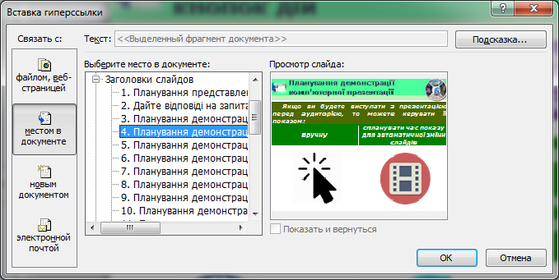
Використання гіперпосилань і кнопок дій
Вибрати у вікні Додавання гіперпосилання в області Зв'язати з: кнопку місцем у документі
Вибрати заголовок слайда, на який потрібно перейти, у списку Виберіть місце в документі.
4
3
Вибрати кнопку ОК.

Slide 18
Використання гіперпосилань і кнопок дій
Перейти за гіперпосиланням можна лише в режимі демонстрації. Фрагмент тексту, що є гіперпосиланням, відрізняється від іншого тексту на слайді:
Підкресленням
Інший колір символів
У режимі показу слайдів при наведенні вказівника миші на гіперпосилання, як і у браузері, він набуває вигляду.

Slide 19
Використання гіперпосилань і кнопок дій
Гіперпосилання може бути пов'язано не лише з текстом, а й з графічними об'єктами.
Їх створення відбувається за тим самим алгоритмом, лише на першому кроці потрібно вибрати графічний об'єкт, з яким буде пов'язано гіперпосилання.

Slide 20
Використання гіперпосилань і кнопок дій
Часто гіперпосилання пов'язують з кнопками дій, які можуть бути вставлені на слайд як графічні примітиви. Призначення деяких кнопок дій наведено в таблиці.
Зображення
Назва
Призначення
Назад / Далі
Перехід до попереднього / наступного слайда
На початок/ у кінець
Для переходу на перший / останній слайд

Slide 21
Використання гіперпосилань і кнопок дій
Призначення деяких кнопок дій
Зображення
Назва
Призначення
Додому
Перехід до визначеного слайда; як правило, такого, з якого здійснено перехід за гіперпосиланнями до інших слайдів
Повернення
Перехід до слайда, який щойно переглядався та з якого відбувся перехід до слайда з кнопкою
Відео
Для запуску відеофайла

Slide 22
Використання гіперпосилань і кнопок дій
Призначення деяких кнопок дій
Зображення
Назва
Призначення
Звук
Для запуску звукового файла
Настроювана
Налаштування будь-якої можливої дії
Документ
Для прикріплення документу

Slide 23
Використання гіперпосилань і кнопок дій
Для додавання до слайда кнопки, наприклад призначеної для повернення на домашній слайд з меню, потрібно:
Виконати Вставлення ⇒ Ілюстрації ⇒ Фігури.
1
2

Slide 24
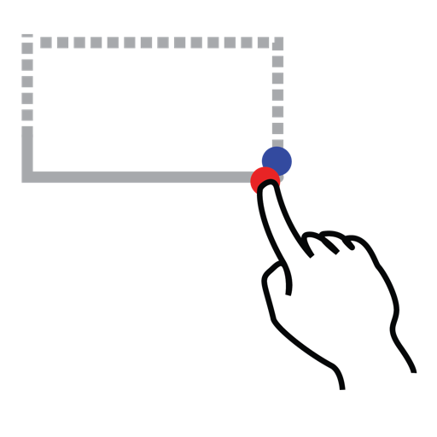
Використання гіперпосилань і кнопок дій
Вибрати в розділі Кнопки дій кнопку Кнопка дій: додому
Виділити на слайді область для розміщення кнопки.

Slide 25
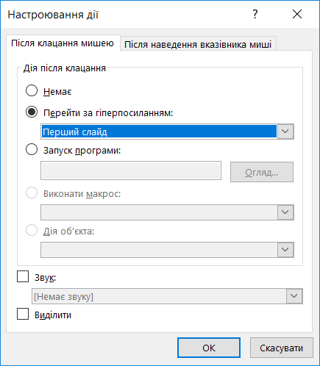
Використання гіперпосилань і кнопок дій
Відкрити список Перейти за гіперпосиланням у вікні Настроювання дії, що відкрилося.
Вибрати команду Слайд.
Вибрати заголовок слайда, на який передбачається перехід
Вибрати кнопку ОК.

Slide 26
Використання гіперпосилань і кнопок дій
Використання гіперпосилань і кнопок дій надає можливість користувачу переглядати слайди презентації не послідовно, а в зручному для нього порядку.

Slide 27
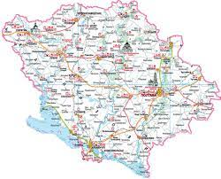
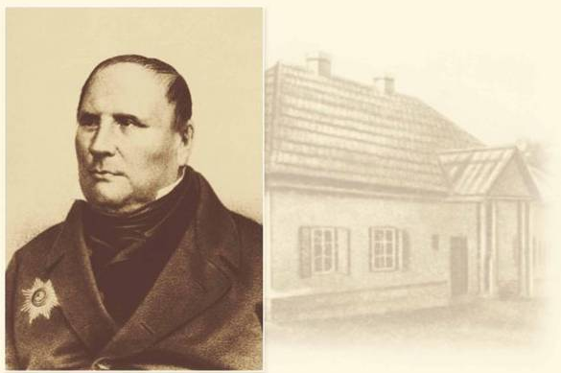
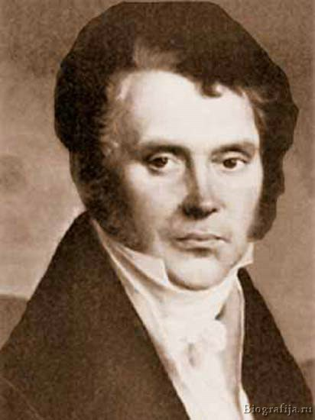
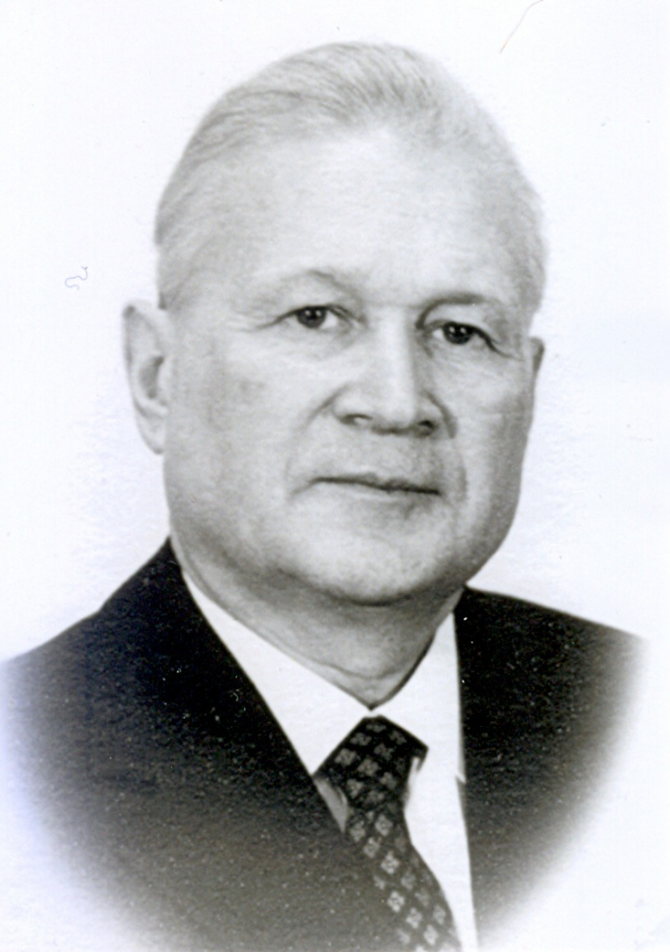
Кроссенс
 | ?

Slide 28
Дайте відповіді на запитання
Елементи керування якої вкладки призначено для настроювання показу презентації?
Які налаштування можна виконати з їх використанням?
Для чого створюють гіперпосилання у комп'ютерних презентаціях?
Як створити на слайді гіперпосилання, пов'язане з фрагментом тексту; з графічним об'єктом?
Що таке кнопки дій? Для чого їх використовують?

Slide 29
Домашнє завдання
Проаналізувати
П.2.4, ст. 77-80

Slide 30
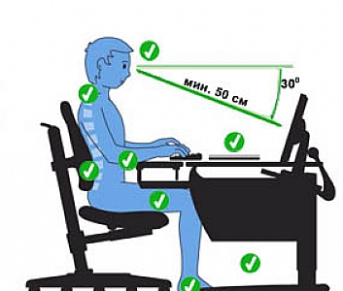
Працюємо за комп’ютером

